Slide 1






极大二分团
商品集
…
…
购买关系
用户集
…
…

Slide 2
图论
数据挖掘
极大独立集问题
极大二分团枚举
极大团枚举
通用图中极大诱
导二分团枚举
通用图中极大非诱导二分团枚举
二分图中极大二分团枚举
闭频繁项集挖掘
形式概念分析
最大边二分团问题
最大平衡二分团问题
相似二分团枚举问题
极大公平二分团枚举问题
衍生关系
···
等价问题

Slide 3
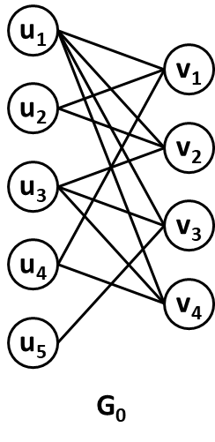

L: u₁ u₂ u₃ u₄ u₅
R: $∅$
 | 根节点
 | 极大二分团
 | 非极大二分团
L: u₁ u₂ u₄
R: v₁
L: u₁ u₂ u₃
R: v₂
L: u₁ u₃ u₅
R: v₃
L: u₁ u₃ u₄
R: v₄
L: u₁ u₂
R: v₁ v₂
L: u₁
R: v₁ v₃
L: u₁ u₄
R: v₁ v₄
L: u₁ u₃
R: v₂ v₃
L: u₁ u₃
R: v₂ v₄
L: u₁ u₃
R: v₃ v₄
L: u₁
R: v₁ v₂ v₃
L: u₁
R: v₁ v₂ v₄
L: u₁
R: v₁ v₃ v₄
L: u₁ u₃
R: v₂ v₃ v₄
L: u₁
R: v₁ v₂ v₃ v₄

Slide 4
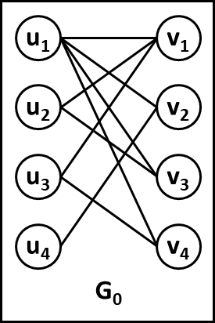
 | 根节点
 | 极大二分团
 | 非极大二分团
L: u₁ u₂ u₃ u₄
R: 空
L: u₁ u₂ u₃
R: v₁
L: u₁ u₄
R: v₂
L: u₁ u₂
R: v₃
L: u₁ u₃
R: v₄
u₁
v₁
L: u₁
R: v₁ v₂
L: u₁ u₂
R: v₁ v₃
L: u₁ u₃
R: v₁ v₄
L: u₁
R: v₂ v₃
L: u₁
R: v₂ v₄
L: u₁
R: v₃ v₄
u₂
v₂
L: u₁
R: v₁ v₂ v₃
L: u₁
R: v₁ v₂ v₄
L: u₁
R: v₁ v₃ v₄
L: u₁
R: v₂ v₃ v₄
u₃
v₃
u₄
v₄
L: u₁
R: v₁ v₂ v₃ v₄
G₀
 | v₁ | v₂ | v₃ | v₄
u₁ | x | x | x | x
u₂ | x |  | x
u₃ | x |  |  | x
u₄ |  | x

Slide 5
 | v₁ | v₂ | v₃ | v₄
u₁ | x | x | x | x
u₂ | x |  | x
u₃ | x |  |  | x
u₄ |  | x
 | 根节点
 | 极大二分团
 | 非极大二分团
L: u₁ u₂ u₃ u₄
R: 空
C: v₁ v₂ v₃ v₄
v₁
v₂
v₃
v₄
L: u₁ u₂ u₃
R: v₁
C: v₂ v₃ v₄
L: u₁ u₄
R: v₂
C: v₃ v₄
L: u₁ u₂
R: v₃
C: 空
L: u₁ u₃
R: v₄
C: 空
v₂ (v₃ v₄)
v₃
v₄
v₃ (v₄)
v₄
L: u₁
R: v₁ v₂ v₃ v₄ C: 空
L: u₁ u₂
R: v₁ v₃
C: v₄
L: u₁ u₃
R: v₁ v₄
C: 空
L: u₁
R: v₂ v₃ v₄
C: 空
L: u₁
R: v₂ v₄
C: 空
v₄
L: u₁
R: v₁ v₃ v₄
C: 空
顶点遍历顺序： v₁ v₂ v₃ v₄

Slide 6
 | v₁ | v₂ | v₃ | v₄
u₁ | x | x | x | x
u₂ | x |  | x
u₃ | x |  |  | x
u₄ |  | x
 | 根节点
 | 极大二分团
 | 非极大二分团
L: u₁ u₂ u₃ u₄
R: 空
C: v₂ v₃ v₄ v₁
v₂
v₃ (v₁)
v₄ (v₁)
v₁
L: u₁ u₄
R: v₂
C: v₃ v₄ v₁
L: u₁ u₂
R: v₁ v₃
C: v₄
L: u₁ u₃
R: v₁ v₄
C: 空
L: u₁ u₂ u₃
R: v₁
C: 空
v₃ (v₄ v₁)
v₄ (v₁)
v₁
v₄
L: u₁
R: v₁ v₂ v₃ v₄ C: 空
L: u₁
R: v₁ v₂ v₄
C: 空
L: u₁
R: v₁ v₂
C: 空
L: u₁
R: v₁ v₃ v₄
C: 空
顶点遍历顺序： v₂ v₃ v₄ v₁

Slide 7
 | v₁ | v₂ | v₃ | v₄
u₁ | x | x | x | x
u₂ | x |  | x
u₃ | x |  |  | x
u₄ |  | x
 | 根节点
 | 极大二分团
 | 非极大二分团
L: u₁ u₂ u₃ u₄
R: 空
C: v₂ v₃ v₄ v₁
v₃ (v₁)
v₄ (v₁)
v₁
v₂
L: u₁ u₂
R: v₁ v₃
C: v₄ v₂
L: u₁ u₃
R: v₁ v₄
C: v₂
L: u₁ u₂ u₃
R: v₁
C: v₂
L: u₁ u₄
R: v₂
C: v₃ v₄ v₁
v₄ (v₂)
v₂
v₂
v₂
L: u₁
R: v₁ v₂ v₃ v₄ C: 空
L: u₁
R: v₁ v₂ v₃
C: 空
L: u₁
R: v₁ v₂ v₄
C: 空
L: u₁
R: v₁ v₂
C: 空
顶点遍历顺序： v₃ v₄ v₁ v₂

Slide 8
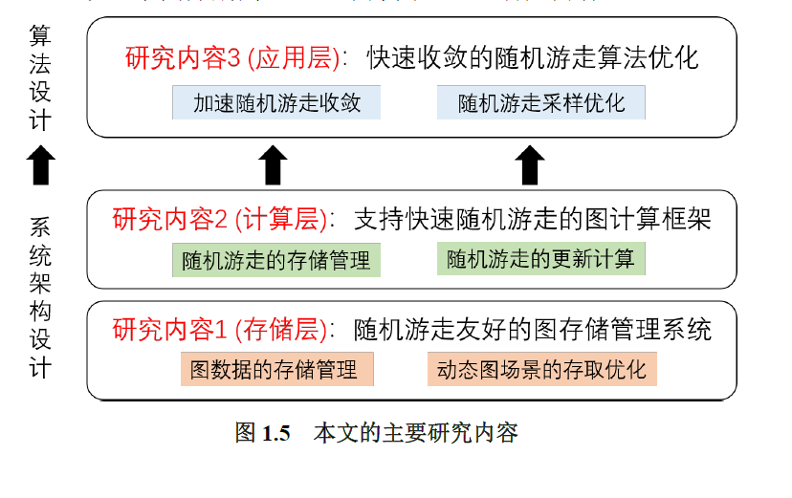
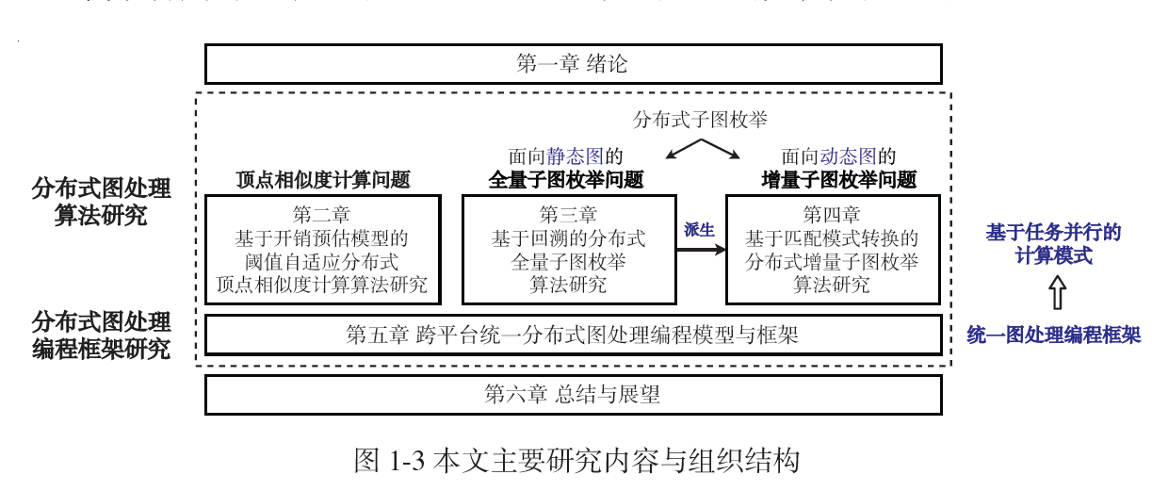
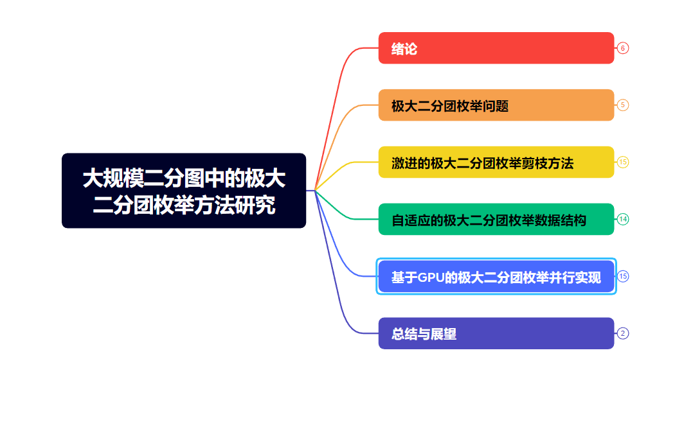
第一章 绪论
第二章 极大二分团枚举问题
极大二分团枚举问题定义
基于集合枚举树的极大二分团枚举方法
存在的问题与挑战
搜索空间大，剪枝方法欠佳
计算不规则，单一结构低效
负载不均匀，并行扩展性差
第三章 激进的极大二分团枚举剪枝方法
提出激进的集合枚举树
提出激进的顶点合并剪枝方法
形成AMBEA算法
第四章 自适应的极大二分团枚举数据结构
提出基于位图的动态子图方法
提出局部邻居缓存方法
形成AdaMBE算法
第五章 基于GPU的极大二分团枚举并行实现
提出基于节点重用的迭代计算流程
提出基于局部邻居数量感知的剪枝方法
提出负载感知的任务调度方法
形成GMBE算法
第六章 总结与展望

Slide 9
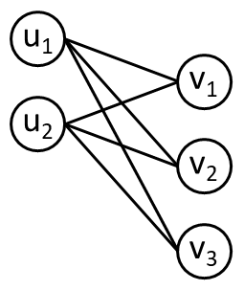
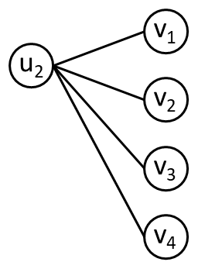
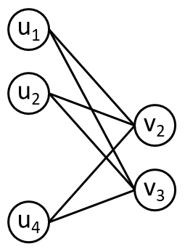
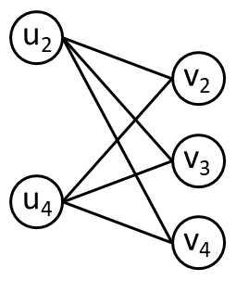
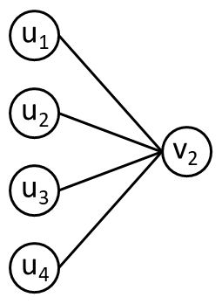
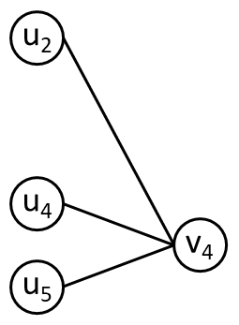
u₁
v₁
u₂
v₂
u₃
极大二分团 1
极大二分团 2
极大二分团 3
v₃
u₄
v₄
u₅
二分图G₀
极大二分团 4
极大二分团 5
极大二分团 6

Slide 10
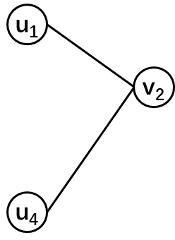
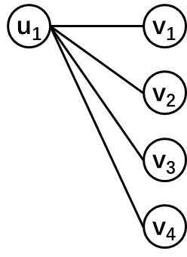
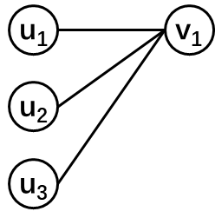
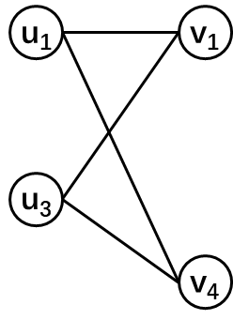
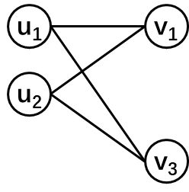
u₁
v₁
u₂
v₂
极大二分团 1
极大二分团 2
极大二分团 3
u₃
v₃
u₄
v₄
二分图G₀
极大二分团 4
极大二分团 5

Slide 11
{}
{1}
{2}
{3}
{4}
{1,2}
{1,3}
{1,4}
{2,3}
{2,4}
{3,4}
{1,2,3}
{1,2,4}
{1,3,4}
{2,3,4}
{1,2,3,4}

Slide 12
{}
{1}
{2}
{3}
{4}
{1,2}
{1,3}
{1,4}
{2,3}
{2,4}
{3,4}
{1,2,3}
{1,2,4}
{1,3,4}
{2,3,4}
{1,2,3,4}

Slide 13
G₁
T_{SE}
 | 根节点
 | 极大二分团
 | 非极大二分团
L | u₁ u₂ u₆ u₇
R | v₁
C | v₂ v₃ v₄ v₆
u₁
v₁
v₁
v₂
v₃
v₄
v₆
v₅
u₂
L | u₆ u₇
R | v₁ v₂
C | v₆
(v₄)
(v₆)
v₂
k
l
m
n
y₄
z₁
u₃
v₃
v₂
v₃
(v₄)
v₄
v₆
v₃
(v₄ v₅ v₆)
v₄
(v₅ v₆)
v₅
(v₆)
v₆
v₅
v₆
v₅
v₆
u₄
(v₆)
(v₆)
v₄
r
s
s₁
t₁
x
y
y₁
z
x₁
x₂
y₂
y₃
u₅
v₅
v₆
u₆
L | u₇
R | v₁ v₂ v₆
C | 空
L | u₁ u₂
R | v₁ v₃ v₄
C | 空
L | u₁ u₂
R | v₁ v₄
C | 空
v₆
t
u₇

Slide 14
u₁
v₁
u₂
v₂
u₃
v₃
u₄
v₄
u₅

Slide 15








G₁
u₁
 | 根节点
 | 极大二分团
 | 非极大二分团
L: u₁ u₂ u₃ u₄ u₅ u₆ u₇
R: 空
C: v₁ v₂ v₃ v₄ v₅ v₆
v₁
u₂
v₂
v₂
v₃ (v₄)
v₄ v₅ v₆
u₃
v₁
v₃
L: u₁ u₂ u₃ u₄ u₅
R: v₂
C: v₃ v₄ v₅ v₆
L: u₁ u₂ u₅
R: v₃ v₄
C: v₅ v₆
u₄
$$l$$
$$m$$
v₄
u₅
v₅
v₃ (v₄ v₅ v₆)
v₄ (v₅ v₆)
v₅ (v₆)
v₆
v₅ (v₆)
v₆
u₆
v₆
L: u₅
R: v₂ v₃ v₄ v₅ v₆
C: 空
L: u₃ u₅
R: v₂ v₄ v₅ v₆ C: 空
L: u₃ u₅
R: v₂ v₅ v₆
C: 空
L: u₃ u₅ u₇
R: v₂ v₆
C: 空
L: u₅
R: v₃ v₄ v₅ v₆
C: 空
L: u₅
R: v₃ v₅ v₆
C: 空
$$x$$
$$y$$
$$y_{1}$$
$$z$$
$$x_{1}$$
$$x_{2}$$
u₇

Slide 16


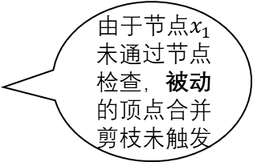
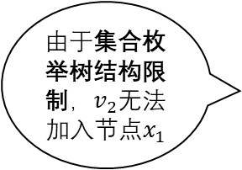

G₁
L: u₁ u₂ u₃ u₄ u₅ u₆ u₇
R: 空
C: v₁ v₂ v₃ v₄ v₅ v₆
 | 根节点
 | 极大二分团
 | 非极大二分团
u₁
v₁
u₂
v₃ (v₄)
v₂
u₃
v₃
L: u₁ u₂ u₅
R: v₃ v₄
C: v₅ v₆
$$m$$
u₄
v₄
u₅
v₅ (v₆)
v₆
v₅
由于集合枚举树结构限制，$v_{2}$无法加入节点$x_{1}$
由于节点$x_{1}$未通过节点检查，被动的顶点合并剪枝未触发
u₆
L: u₅
R: v₃ v₄ v₅ v₆
C: 空
L: u₅
R: v₃ v₄ v₆
C: 空
v₆
$$x_{1}$$
$$x_{2}$$
u₇

Slide 17
G₁
T_{ASE}
L | u₃ u₅
R | v₂ v₄ v₅ v₆
C | 空
 | 根节点
 | 极大二分团
 | 重复二分团
 | 被剪枝的重复二分团
L | u₁ u₂ u₆ u₇
R | v₁
C | v₂ v₃ v₄ v₆
u₁
v₁
v₁
v₂
v₃
v₄
u₂
L | u₆ u₇
R | v₁ v₂
C | v₆
(v₄)
v₅ (v₂ v₄ v₆)
v₆(v₂)
v₂
k
l
m
n
y₄
z
u₃
v₃
v₄
v₃
(v₄ v₅ v₆)
v₄
(v₅ v₆)
v₅
(v₄ v₆)
v₃
v₂
v₆
(v₂)
v₆
v₅ (v₂ v₆)
u₄
(v₄)
(v₃)
v₆ (v₂ v₅)
v₅ (v₂ v₆)
v₆ (v₂ v₅)
v₄
r
s
s₁
t
x
y
y₁
z₁
x₁
x₂
y₂
y₃
u₅
v₅
v₆
u₆
L | u₇
R | v₁ v₂ v₆
C | 空
L | u₇
R | v₁ v₂ v₆
C | 空
L | u₁ u₂ u₅
R | v₃ v₄
C | v₅ v₆
L | u₅
R | v₂ v₃ v₄ v₅ v₆
C | 空
v₆
t₁
u₇

Slide 18
C
v₁
v₂
v₃
v₄
v₅
v₆
L’
u₁
u₁
u₂
u₆
u₇
u₃
u₄
u₅
u₆
u₇
u₁
u₂
u₅
u₁
u₂
u₃
u₅
u₃
u₅
u₃
u₅
u₇
u₂
u₅
R’
v₃
v₄
v₁
v₂
v₅
v₆
C’

Slide 19
C
v₁
v₂
v₃
v₄
v₅
v₆
L’
步骤I：
v₁ | v₃ | v₄
u₁
v₁
v₃
v₄
v₂
v₅
v₆
步骤II：
v₁ | v₃ | v₄
u₂
v₁
v₃
v₄
v₂
v₅
v₆
步骤III：
v₂ | v₃ | v₄ | v₅ | v₆
u₅
v₁
v₃
v₄
v₂
v₅
v₆
步骤IV：
R’
v₃
v₄
v₁
v₂ v₅ v₆
C’

Slide 20
(1) 初始化
(2) 输入u₁的邻居v₁
C | v₀ | v₁ | v₂ | v₃ | v₄ | v₅ | v₆
组索引 | 0 | 0 | 0 | 0 | 0 | 0 | 0
C | v₀ | v₁ | v₂ | v₃ | v₄ | v₅ | v₆
组索引 | 0 | 1 | 0 | 0 | 0 | 0 | 0
u₁
u₁
v₁
v₃
v₄
组0
外来顶点 | 无
下个分组 | 无
局部邻居数量 | 0
v₁
v₃
v₄
组0
外来顶点 | u₁
下个分组 | 1
局部邻居数量 | 0
组1
外来顶点 | 无
下个分组 | 无
局部邻居数量 | 1
(3) 输入u₁的邻居v₃
(4) 输入u₁的邻居v₄
C | v₀ | v₁ | v₂ | v₃ | v₄ | v₅ | v₆
组索引 | 0 | 1 | 0 | 1 | 0 | 0 | 0
C | v₀ | v₁ | v₂ | v₃ | v₄ | v₅ | v₆
组索引 | 0 | 1 | 0 | 1 | 1 | 0 | 0
u₁
u₁
v₁
v₃
v₄
组0
外来顶点 | u₁
下个分组 | 1
局部邻居数量 | 0
组1
外来顶点 | 无
下个分组 | 无
局部邻居数量 | 1
v₁
v₃
v₄
组0
外来顶点 | u₁
下个分组 | 1
局部邻居数量 | 0
组1
外来顶点 | 无
下个分组 | 无
局部邻居数量 | 1

Slide 21
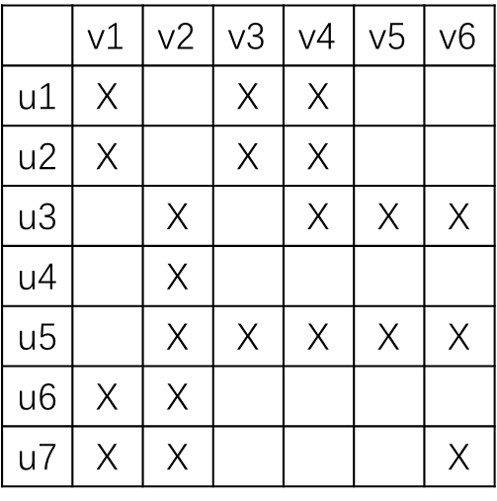
G₁
T_{AMBEA}
L | u₁ u₂ u₃ u₅
R | v₄
C | v₅ v₆
 | 根节点
 | 极大二分团
 | 重复二分团
 | 被剪枝的重复二分团
u₁
v₁
v₁
v₂
v₃
v₅ (v₂ v₄ v₆)
u₂
(v₄)
v₄
v₆(v₂)
v₂
k
l
m
n
y₄
z
u₃
v₃
v₄
v₃
(v₄ v₅ v₆)
v₄
(v₅ v₆)
v₅
(v₄ v₆)
v₃
v₂
v₆
(v₂)
v₆
u₄
(v₄)
(v₃)
v₅ (v₂ v₆)
v₆ (v₂ v₅)
v₅ (v₂ v₆)
v₆ (v₂ v₅)
v₄
r
s
s₁
t
x
y
y₁
z₁
x₁
x₂
y₂
y₃
u₅
v₅
v₆
u₆
L | u₃ u₅
R | v₂ v₄ v₅ v₆
C | 空
L | u₃ u₅
R | v₂ v₄ v₅ v₆
C | 空
v₆
t₁
u₇

Slide 22
v₀
v₁
v₂
v₃
u₀
u₁
u₂
u₃
u₄
u₅
u₆
u₇
u₈
u₉
G₂

Slide 23
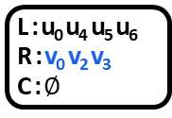
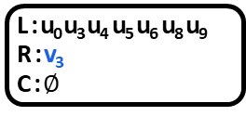
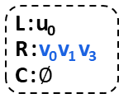
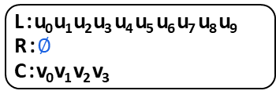
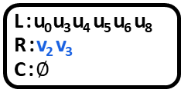
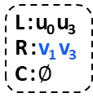
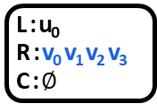
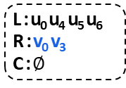
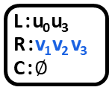
root:
L : u₀ u₁ u₂ u₃ u₄ u₅ u₆ u₇ u₈ u₉
R : $∅$
C : v₀ v₁ v₂ v₃
 | 根节点
 | 极大二分团
 | 非极大二分团
v₀
v₁
v₂
v₃
w:
L : u₀ u₁ u₂ u₄ u₅ u₆ u₇
R : v₀
C : v₁ v₂ v₃
L : u₀ u₁ u₂ u₃
R : v₁
C : v₂ v₃
L : u₀ u₁ u₃ u₄ u₅ u₆ u₇ u₈
R : v₂
C : v₃
L : u₀ u₃ u₄ u₅ u₆ u₈ u₉
R : v₃
C : $∅$
v₁
v₂
v₃
v₂
v₃
v₃
x:
L : u₀ u₁ u₂
R : v₀ v₁
C : v₂ v₃
y:
L : u₀ u₁ u₄ u₅ u₆ u₇
R : v₀ v₂
C : v₃
z:
L : u₀ u₄ u₅ u₆
R : v₀ v₃
C : $∅$
p:
L : u₀ u₁ u₃
R : v₁ v₂
C : v₃
L : u₀ u₃
R : v₁ v₃
C : $∅$
L : u₀ u₃ u₄ u₅ u₆ u₈
R : v₂ v₃
C : $∅$
v₂
v₃
v₃
v₃
q:
L : u₀ u₁
R : v₀ v₁ v₂
C : v₃
r:
L : u₀
R : v₀ v₁ v₃
C : $∅$
s:
L : u₀ u₄ u₅ u₆
R : v₀ v₂ v₃
C : $∅$
L : u₀ u₃
R : v₁ v₂ v₃
C : $∅$
v₀
v₁
v₂
v₃
v₃
t:
L : u₀
R : v₀ v₁ v₂ v₃
C : $∅$
u₀
u₁
u₂
u₃
u₄
u₅
u₆
u₇
u₈
u₉
G₂

Slide 24
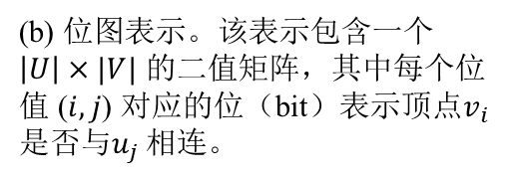
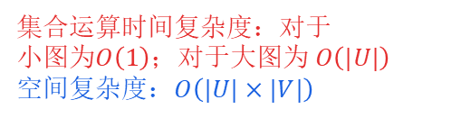
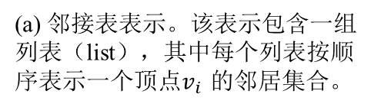

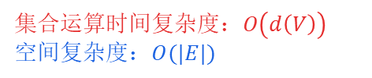
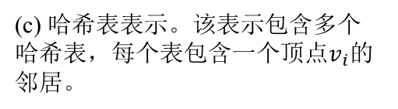
v₀ | → | u₀ | u₁ | u₂ | u₄ | u₅ | u₆ | u₇
v₁ | → | u₀ | u₁ | u₂ | u₃
v₂ | → | u₀ | u₁ | u₃ | u₄ | u₅ | u₆ | u₇ | u₈
v₃ | → | u₀ | u₃ | u₄ | u₅ | u₆ | u₈ | u₉
u₀ | u₁ |  |  | u₂ |  | u₅
 | u₇ |  |  |  |  | u₄ | u₆
0 | 1 | 2 | 3 | 4 | 5 | 6 | 7 | 8 | 9
10 | 11 | 12 | 13 | 14 | 15 | 16 | 17 | 18
v₀ | →
v₁ | →
v₂ | →
v₃ | →
u₀ | u₁ |  |  | u₂ |  |  |  |  | u₃
0 | 1 | 2 | 3 | 4 | 5 | 6 | 7 | 8 | 9
10 | 11 | 12 | 13 | 14 | 15 | 16 | 17 | 18
集合运算时间复杂度：$O\left(d\left(V\right)\right)$
空间复杂度：$O(|E|)$
u₀ | u₁ |  |  |  |  | u₅ | u₈ |  | u₃
 | u₇ |  |  |  |  | u₄ | u₆
(a) 邻接表表示。该表示包含一组列表（list），其中每个列表按顺序表示一个顶点$v_{i}$ 的邻居集合。
0 | 1 | 2 | 3 | 4 | 5 | 6 | 7 | 8 | 9
10 | 11 | 12 | 13 | 14 | 15 | 16 | 17 | 18
u₀ |  |  |  |  | u₉ | u₅ | u₈ |  | u₃
 |  |  |  |  |  | u₄ | u₆
0 | 1 | 2 | 3 | 4 | 5 | 6 | 7 | 8 | 9
10 | 11 | 12 | 13 | 14 | 15 | 16 | 17 | 18
 | u₀ | u₁ | u₂ | u₃ | u₄ | u₅ | u₆ | u₇ | u₈ | u₉
v₀ | 1 | 1 | 1 | 0 | 1 | 1 | 1 | 1 | 0 | 0
v₁ | 1 | 1 | 1 | 1 | 0 | 0 | 0 | 0 | 0 | 0
v₂ | 1 | 1 | 0 | 1 | 1 | 1 | 1 | 1 | 1 | 0
v₃ | 1 | 0 | 0 | 1 | 1 | 1 | 1 | 0 | 1 | 1
哈希表大小= 19
哈希函数 = (id × id) % 哈希表大小
例：我们会把顶点u₅ 插入到位置6，因为枚举哈希函数 (5 × 5) % 19 = 6。
集合运算时间复杂度：对于$小图为O\left(1\right)；$对于大图为 $O\left(|U|\right)$
空间复杂度：$O\left(|U|×|V|\right)$
集合运算时间复杂度：$O\left(d\left(V\right)\right)$
空间复杂度：$O(|E|)$
(b) 位图表示。该表示包含一个$\left|U\right|×|V|$ 的二值矩阵，其中每个位值 ($i, j$) 对应的位（bit）表示顶点$v_{i}$ 是否$与u_{j}$ 相连。
(c) 哈希表表示。该表示包含多个哈希表，每个表包含一个顶点$v_{i}$的邻居。

Slide 25
(I)
(II)
N(v₀) |  | u₀ | u₁ | u₂ | u₄ | u₅ | u₆ | u₇
∩ | = |  |  |  | ∩ |  |  |  | = | u₀
N(v₁) |  | u₀ | u₁ | u₂ | u₃
u₀ | u₁ | u₂ | u₄ | u₅ | u₆ | u₇
 |  |  | ∩ |  |  |  | = | u₀ | u₁
u₀ | u₁ | u₂ | u₃
u₀ = u₀ ，输出 u₀ ，移动 和 。
u₁ = u₁ ，输出 u₁ ，移动 和 。
(III)
(IV)
u₀ | u₁ | u₂ | u₄ | u₅ | u₆ | u₇
 |  |  | ∩ |  |  |  | = | u₀ | u₁ | u₂
u₀ | u₁ | u₂ | u₃
u₀ | u₁ | u₂ | u₄ | u₅ | u₆ | u₇
 |  |  | ∩ |  |  |  | = | u₀ | u₁ | u₂
u₀ | u₁ | u₂ | u₃
u₂ = u₂ ，输出 u₂ ，移动 和 。
u₄ > u₃ ，移动 。
(V)
u₀ | u₁ | u₂ | u₄ | u₅ | u₆ | u₇
 |  |  | ∩ |  |  |  | = | u₀ | u₁ | u₂
u₀ | u₁ | u₂ | u₃
超出边界，计算结束。
(a) 邻接表
 |  | u₀ | u₁ | u₂ | u₃ | u₄ | u₅ | u₆ | u₇ | u₈ | u₉ |  | u₀ | u₁ | u₂ | u₃ | u₄ | u₅ | u₆ | u₇ | u₈ | u₉
N(v₀) |  | 1 | 1 | 1 | 0 | 1 | 1 | 1 | 1 | 0 | 0
∩ | = |  |  |  |  | & |  |  |  |  |  | = | 1 | 1 | 1 | 0 | 0 | 0 | 0 | 0 | 0 | 0
N(v₁) |  | 1 | 1 | 1 | 1 | 0 | 0 | 0 | 0 | 0 | 0
(b) 位图

Slide 26
(I)
(II)
N(v₀) |  | u₀ | u₁ | u₂ | u₄ | u₅ | u₆ | u₇
∩ | = |  |  |  | ∩ |  |  |  | = | u₀
N(v₁) |  | u₀ | u₁ | u₂ | u₃
u₀ | u₁ | u₂ | u₄ | u₅ | u₆ | u₇
 |  |  | ∩ |  |  |  | = | u₀ | u₁
u₀ | u₁ | u₂ | u₃
u₀ = u₀ ，输出 u₀ ，移动 和 。
u₁ = u₁ ，输出 u₁ ，移动 和 。
(III)
(IV)
u₀ | u₁ | u₂ | u₄ | u₅ | u₆ | u₇
 |  |  | ∩ |  |  |  | = | u₀ | u₁ | u₂
u₀ | u₁ | u₂ | u₃
u₀ | u₁ | u₂ | u₄ | u₅ | u₆ | u₇
 |  |  | ∩ |  |  |  | = | u₀ | u₁ | u₂
u₀ | u₁ | u₂ | u₃
u₂ = u₂ ，输出 u₂ ，移动 和 。
u₄ > u₃ ，移动 。
(V)
u₀ | u₁ | u₂ | u₄ | u₅ | u₆ | u₇
 |  |  | ∩ |  |  |  | = | u₀ | u₁ | u₂
u₀ | u₁ | u₂ | u₃
超出边界，计算结束。

Slide 27
 |  | u₀ | u₁ | u₂ | u₃ | u₄ | u₅ | u₆ | u₇ | u₈ | u₉ |  | u₀ | u₁ | u₂ | u₃ | u₄ | u₅ | u₆ | u₇ | u₈ | u₉
N(v₀) |  | 1 | 1 | 1 | 0 | 1 | 1 | 1 | 1 | 0 | 0
∩ | = |  |  |  |  | & |  |  |  |  |  | = | 1 | 1 | 1 | 0 | 0 | 0 | 0 | 0 | 0 | 0
N(v₁) |  | 1 | 1 | 1 | 1 | 0 | 0 | 0 | 0 | 0 | 0

Slide 28
 |  | L_{root} |  | u₀ | u₁ | u₂ | u₃ | u₄ | u₅ | u₆ | u₇ | u₈ | u₉
L_{w} | = | ∩ | = |  |  |  | ∩ |  |  |  |  |  |  | = | u₀ | u₁ | u₂ | u₄ | u₅ | u₆ | u₇
 |  | N(v₀) |  | u₀ | u₁ | u₂ | u₄ | u₅ | u₆ | u₇
 |  | L_{w} |  | u₀ | u₁ | u₂ | u₄ | u₅ | u₆ | u₇
N_{w}(v₁) | = | ∩ | = |  |  |  | ∩ |  |  |  |  |  |  | = | u₀ | u₁ | u₂
 |  | N(v₁) |  | u₀ | u₁ | u₂ | u₃
 |  | L_{w} |  | u₀ | u₁ | u₂ | u₄ | u₅ | u₆ | u₇
N_{w}(v₂) | = | ∩ | = |  |  |  | ∩ |  |  |  |  |  |  | = | u₀ | u₁ | u₄ | u₅ | u₆ | u₇
 |  | N(v₂) |  | u₀ | u₁ | u₃ | u₄ | u₅ | u₆ | u₇ | u₈
 |  | L_{w} |  | u₀ | u₁ | u₂ | u₄ | u₅ | u₆ | u₇
N_{w}(v₃) | = | ∩ | = |  |  |  | ∩ |  |  |  |  |  |  | = | u₀ | u₄ | u₅ | u₆
 |  | N(v₃) |  | u₀ | u₃ | u₄ | u₅ | u₆ | u₈ | u₉
w:
v₁
 |  | L_{w} |  | u₀ | u₁ | u₂ | u₄ | u₅ | u₆ | u₇ |  |  | L_{w}
L_{x} | = | ∩ | = |  |  |  | ∩ |  |  |  |  | = | ∩ | = | u₀ | u₁ | u₂
 |  | N(v₁) |  | u₀ | u₁ | u₂ | u₃ |  |  |  |  |  | N_{w}(v₁)
 |  | L_{x} |  | u₀ | u₁ | u₂ |  |  |  |  |  |  | L_{x}
N_{x}(v₂) | = | ∩ | = |  |  |  | ∩ |  |  |  |  | = | ∩ | = | u₀ | u₁
 |  | N(v₂) |  | u₀ | u₁ | u₃ | u₄ | u₅ | u₆ | u₇ | u₈ |  | N_{w}(v₂)
 |  | L_{w} |  | u₀ | u₁ | u₂ |  |  |  |  |  |  | L_{x}
N_{x}(v₃) | = | ∩ | = |  |  |  | ∩ |  |  |  |  | = | ∩ | = | u₀
 |  | N(v₃) |  | u₀ | u₃ | u₄ | u₅ | u₆ | u₈ | u₉ |  |  | N_{w}(v₂)
x:

Slide 29
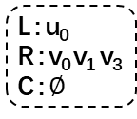
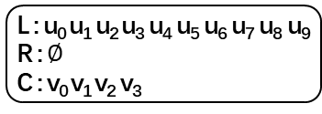
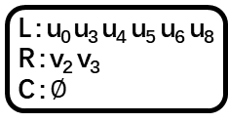
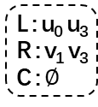
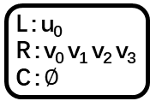
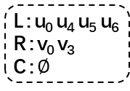
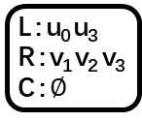

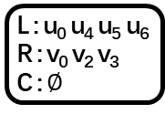
root:
 | 根节点
 | 极大二分团
 | 非极大二分团
v₀ | → | u₀ | u₁ | u₂ | u₄ | u₅ | u₆ | u₇
v₁ | → | u₀ | u₁ | u₂ | u₃
v₂ | → | u₀ | u₁ | u₃ | u₄ | u₅ | u₆ | u₇ | u₈
v₃ | → | u₀ | u₃ | u₄ | u₅ | u₆ | u₈ | u₉
L : u₀ u₁ u₂ u₃ u₄ u₅ u₆ u₇ u₈ u₉
R : $∅$
C : v₀ v₁ v₂ v₃
v₀
v₂
v₃
G_{2 (邻接表)}
w:
L : u₀ u₁ u₂ u₄ u₅ u₆ u₇
R : v₀
C : v₁ v₂ v₃
v₁
L : u₀ u₁ u₃ u₄ u₅ u₆ u₇ u₈
R : v₂
C : v₃
L : u₀ u₃ u₄ u₅ u₆ u₈ u₉
R : v₃
C : $∅$
v₁
v₂
v₃
v₃
x:
L : u₀ u₁ u₂
R : v₀ v₁
C : v₂ v₃
L : u₀ u₁ u₄ u₅ u₆ u₇
R : v₀ v₂
C : v₃
L : u₀ u₄ u₅ u₆
R : v₀ v₃
C : $∅$
p:
L : u₀ u₁ u₂ u₃
R : v₁
C : v₂ v₃
L : u₀ u₃ u₄ u₅ u₆ u₈
R : v₂ v₃
C : $∅$
v₂
v₃
v₃
v₂
v₃
L : u₀ u₁
R : v₀ v₁ v₂
C : v₃
L : u₀
R : v₀ v₁ v₃
C : $∅$
s:
L : u₀ u₄ u₅ u₆
R : v₀ v₂ v₃
C : $∅$
L : u₀ u₁ u₃
R : v₁ v₂
C : v₃
L : u₀ u₃
R : v₁ v₃
C : $∅$
v₃
v₃
 | u₀ | u₁ | u₂ | u₃
v₀ | 1 | 1 | 1 | 0
v₂ | 1 | 1 | 0 | 1
v₃ | 1 | 0 | 0 | 1
v₀
v₁
v₂
v₃
L : u₀
R : v₀ v₁ v₂ v₃
C : $∅$
 | u₀ | u₁ | u₂
v₂ | 1 | 1 | 0
v₃ | 1 | 0 | 0
L : u₀ u₃
R : v₁ v₂ v₃
C : $∅$
G_{2 (位图0)}
G_{2 (位图1)}
u₀
u₁
u₂
u₃
u₄
u₅
u₆
u₇
u₈
u₉
G₂

Slide 30
 | 粗粒度冗余 （含非极大二分团的节点）
 | 中等粒度冗余 （重复集合运算）
 | 细粒度冗余 （无效顶点访问）
 |  | L_{root} |  | u₀ | u₁ | u₂ | u₃ | u₄ | u₅ | u₆ | u₇ | u₈ | u₉
L_{w} | = | ∩ | = |  |  |  | ∩
 |  | N(v₀) |  | u₀ | u₁ | u₂ | u₄ | u₅ | u₆ | u₇
 |  |  | = | u₀ | u₁ | u₂ | u₄ | u₅ | u₆ | u₇
 | 根节点
 | 极大二分团
 | 非极大二分团
w:
v₁
v₂
v₃
x:
 |  |  |  | L_{w} |  | u₀ | u₁ | u₂ | u₄ | u₅ | u₆ | u₇
N_{w}(v₁) | = | L_{x} | = | ∩ | = |  |  |  | ∩
 |  |  |  | N(v₁) |  | u₀ | u₁ | u₂ | u₃
 |  |  |  |  | = | u₀ | u₁ | u₂
y:
 |  |  |  | L_{w} |  | u₀ | u₁ | u₂ | u₄ | u₅ | u₆ | u₇
N_{w}(v₂) | = | L_{y} | = | ∩ | = |  |  |  | ∩
 |  |  |  | N(v₂) |  | u₀ | u₁ | u₃ | u₄ | u₅ | u₆ | u₇ | u₈
 |  |  |  |  | = | u₀ | u₁ | u₄ | u₅ | u₆ | u₇
z:
 |  |  |  | L_{w} |  | u₀ | u₁ | u₂ | u₄ | u₅ | u₆ | u₇
N_{w}(v₃) | = | L_{z} | = | ∩ | = |  |  |  | ∩
 |  |  |  | N(v₃) |  | u₀ | u₃ | u₄ | u₅ | u₆ | u₈ | u₉
 |  |  |  |  | = | u₀ | u₄ | u₅ | u₆
v₂
v₃
v₃
q:
 |  |  |  | L_{x} |  | u₀ | u₁ | u₂
N_{x}(v₂) | = | L_{r} | = | ∩ | = |  |  |  | ∩
 |  |  |  | N_{w}(v₂) |  | u₀ | u₁ | u₃ | u₄ | u₅ | u₆ | u₇ | u₈
 |  |  |  |  | = | u₀ | u₁
r:
 |  |  |  | L_{x} |  | u₀ | u₁ | u₂
N_{x}(v₃) | = | L_{r} | = | ∩ | = |  |  |  | ∩
 |  |  |  | N_{w}(v₃) |  | u₀ | u₃ | u₄ | u₅ | u₆ | u₈ | u₉
 |  |  |  |  | = | u₀
 |  |  |  | L_{y} |  | u₀ | u₁ | u₄ | u₅ | u₆ | u₇
N_{y}(v₃) | = | L_{s} | = | ∩ | = |  |  |  | ∩
 |  |  |  | N_{w}(v₃) |  | u₀ | u₃ | u₄ | u₅ | u₆ | u₈ | u₉
 |  |  |  |  | = | u₀ | u₄ | u₅ | u₆
s:
v₃
t:
 |  |  |  | L_{q} |  | u₀ | u₁
N_{q}(v₃) | = | L_{t} | = | ∩ | = |  |  |  | ∩
 |  |  |  | N_{x}(v₃) |  | u₀ | u₃ | u₄ | u₅ | u₆ | u₈ | u₉
 |  |  |  |  | = | u₀
v₀
v₁
v₂
v₃
u₀
u₁
u₂
u₃
u₄
u₅
u₆
u₇
u₈
u₉
G₂

Slide 31
线程网
线程块 n
线程块 1
…
线程块 0
…
…
···
线程束
CUDA软件编程模型
GPU 硬件
流处理器 0
流处理器 m
…
…
…
核心
核心
核心
核心
核心
核心
L1 缓存/共享内存
L1 缓存/共享内存
L2 缓存
全局内存

Slide 32
代码段0： if((threadIdx.x & 1) == 1){ 指令 A; if((threadIdx.x & 2) == 2){ 指令 B; } else{ 指令 C;} }else{ 指令 D; if((threadIdx.x & 2) == 2){ 指令 E; } else{ 指令 F;} } | 线程0
 | 线程1
 | 线程2
 | 线程3
 | 线程4
 | 线程5
 | 线程6
 | 线程7
6 个周期
6 cycles
GPU的SIMT架构下，每个时钟周期中，多个线程只能执行同一条指令。因此，虽然在不同的代码段中每个线程都需要执行2条指令，但是由于代码段0中存在由条件语句引起的线程分歧，导致执行时间较长。
代码段1： 指令 A; 指令 A; | 线程0
 | 线程1
 | 线程2
 | 线程3
 | 线程4
 | 线程5
 | 线程6
 | 线程7
2 个周期

Slide 33
u₁
v₁
u₂
v₂
u₃
v₃
u₄
v₄
u₅
G₃

Slide 34
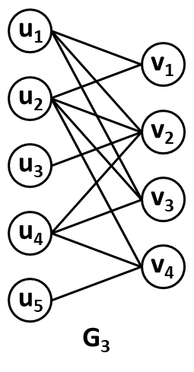

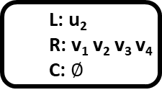
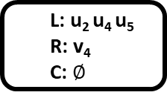

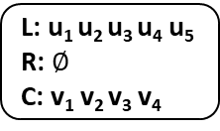

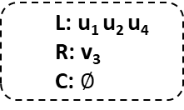

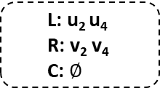


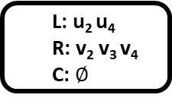


L: u₁ u₂ u₃ u₄ u₅
R: $∅$
C: v₁ v₂ v₃ v₄
 | 根节点
 | 极大二分团
 | 非极大二分团
v₁ (v₂ v₃)
v₂
v₃
v₄
L: u₁ u₂
R: v₁ v₂ v₃
C: v₄
L: u₁ u₂ u₃ u₄
R: v₂
C: v₃ v₄
L: u₁ u₂ u₄
R: v₃
C: $∅$
L: u₂ u₄ u₅
R: v₄
C: $∅$
$$p$$
$$r$$
$$s_{1}$$
$$x$$
v₄
v₃
v₄
L: u₂
R: v₁ v₂ v₃ v₄
C: $∅$
L: u₁ u₂ u₄
R: v₂ v₃
C: v₄
L: u₂ u₄
R: v₂ v₄
C: $∅$
$$q$$
$$s$$
$$t_{1}$$
v₄
L: u₂ u₄
R: v₂ v₃ v₄
C: $∅$
$$t$$

Slide 35
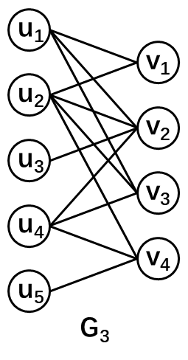

















L: u₁ u₂ u₃ u₄ u₅
R: $∅$
C: v₁ v₂ v₃ v₄
 | 根节点
 | 极大二分团
 | 非极大二分团
v₁ (v₂ v₃)
v₂
v₃
v₄
L: u₁ u₂
R: v₁ v₂ v₃
C: v₄
L: u₁ u₂ u₃ u₄
R: v₂
C: v₃ v₄
L: u₁ u₂ u₄
R: v₃
C: $∅$
L: u₂ u₄ u₅
R: v₄
C: $∅$
L: u₁ u₂ u₃ u₄
R: v₂
C: v₃ v₄
$$p$$
$$r$$
$$s_{1}$$
$$x$$
$$r$$
v₄
v₃
v₄
L: u₂ u₄ u₅
R: v₄
C: $∅$
L: u₂
R: v₁ v₂ v₃ v₄
C: $∅$
L: u₁ u₂ u₄
R: v₂ v₃
C: v₄
L: u₂ u₄
R: v₂ v₄
C: $∅$
$$x$$
$$q$$
$$s$$
$$t_{1}$$
v₄
L: u₂ u₄
R: v₂ v₃ v₄
C: $∅$
$$t$$
不同枚举子树(不同颜色)包含枚举节点数不同
不同枚举节点包含顶点数不同
GPU上进行极大二分团枚举面临严重的负载不均问题

Slide 36
节点 r
 | L_{r} |  |  |  | R_{r} | C_{r}
顶点 | u₁ | u₂ | u₃ | u₄ | v₂ | v₃ | v₄
深度 | 0 | 0 | 0 | 0 | 0 | ∞ | ∞
已遍历的顶点

Slide 37
节点 r
 | L_{r} |  |  |  | R_{r} | C_{r}
顶点 | u₁ | u₂ | u₃ | u₄ | v₂ | v₃ | v₄
深度 | 0 | 0 | 0 | 0 | 0 | ∞ | ∞
局部邻居数量 |  |  |  |  |  | 3 | 2
深度 0
已遍历的顶点
(1) 压入节点 s
v₃
(4) 弹出节点 s
×
v₄
节点 s
节点 t₁
 | L_{r} |  |  |  | R_{r} | C_{r}
顶点 | u₁ | u₂ | u₃ | u₄ | v₂ | v₃ | v₄
深度 | 1 | 1 | 0 | 1 | 0 | 1 | ∞
局部邻居数量 |  |  |  |  |  | 3 | 2
 | L_{r} |  |  |  | R_{r} | C_{r}
顶点 | u₁ | u₂ | u₃ | u₄ | v₂ | v₃ | v₄
深度 | 0 | 1 | 0 | 1 | 0 | ∞ | 1
局部邻居数量 |  |  |  |  |  | 2 | 2
深度 1
已遍历的顶点 | v₃
已遍历的顶点 | v₄
v₄
(2) 压入节点 t
(3) 弹出节点 t
节点 t
 | L_{r} |  |  |  | R_{r} | C_{r}
顶点 | u₁ | u₂ | u₃ | u₄ | v₂ | v₃ | v₄
深度 | 1 | 2 | 0 | 2 | 0 | 1 | 2
局部邻居数量 |  |  |  |  |  | 2 | 2
深度 2
已遍历的顶点 | v₃ v₄

